Slide 1
SpringCloud微服务应用开发
软件工程系

Slide 2
REST客户端Feign
一、自定义编码器与解码器
二、自定义Feign客户端
三、Feign解析第三方注解
四、在Spring Cloud中使用 Feign

Slide 3
自定义编码器与解码器
Feign 的编码器、解码器都是支持自定义扩展，可以对请求以及结果和发起请求的过程进行自定义实现;
Feign 默认支持 JSON 格式的编码器和解码器，如果希望支持其他的或者自定义格式就需要编写自己的编码器和解码器;
自定义编码器，需要实现 feign.codec.Encoder 接口：
参数 object 表示需要进行编码的对象，参数 bodyType 为 object 对象的类型，参数 template 表示的就是请求模板，该方法就是需要实现将参数 object 进行编码并赋值到 template 请求模板中。
自定义解码器需要实现 feign.codec.Decoder 接口:
只需要从响应中获取响应报文，然后按照指定的编码格式相应的解码并创建指定的类型实例即可

Slide 4
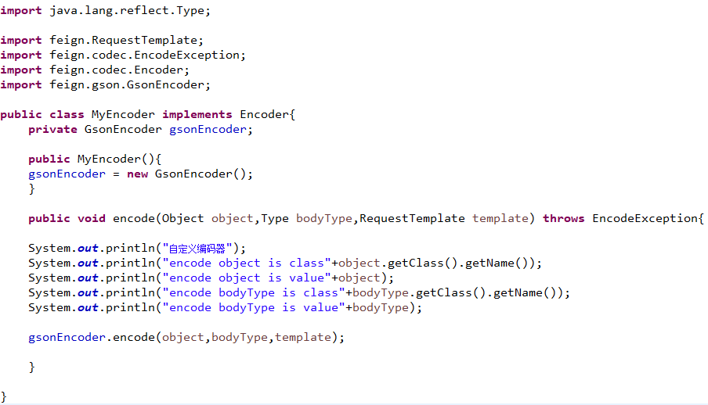
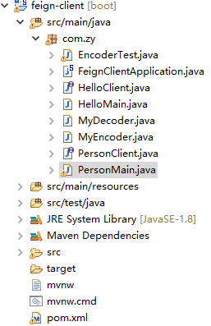
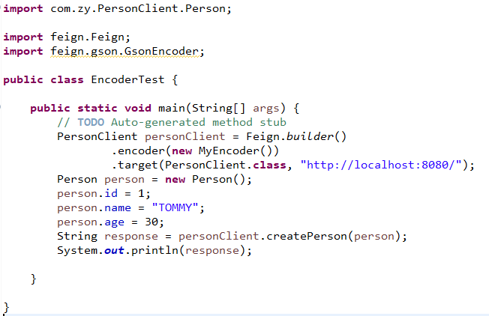
示例
自定义编码器

Slide 5
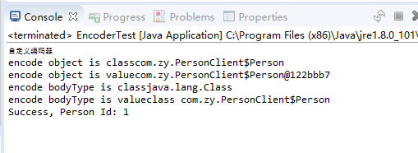
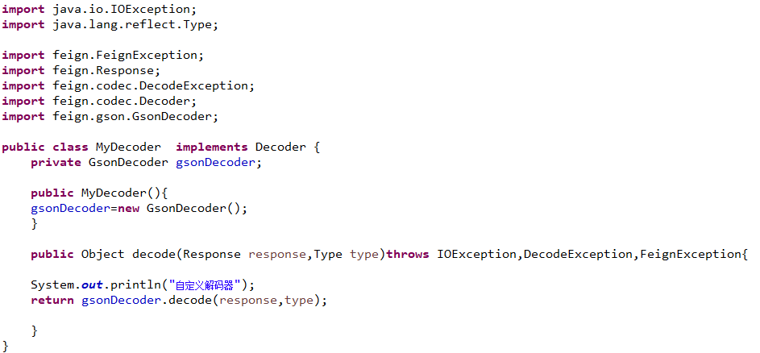
运行
自定义解码器

Slide 6
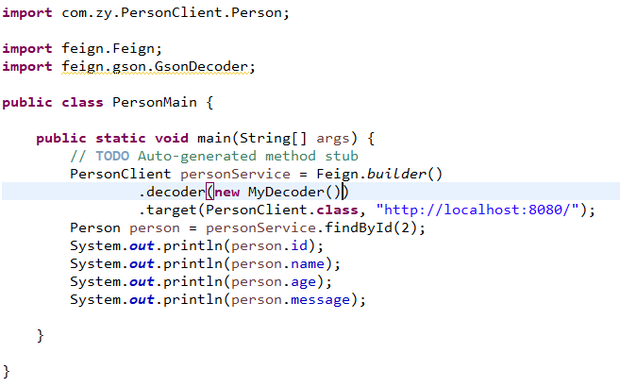
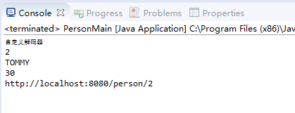
运行

Slide 7
自定义Feign客户端
Feign 使用一个 feign.Client 接口来发送请求，默认实现是使用 HttpURLConnection 连接 HTTP 服务；
我们可以实现 feign.Client 接口来完成自定义 Feign 客户端的开发，该接口只有一个方法 execute ，用于执行请求。

Slide 8
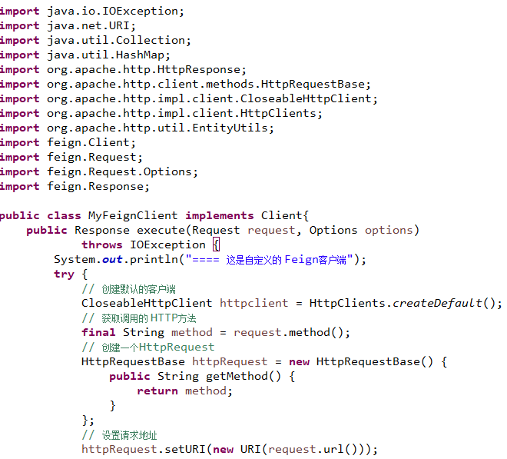
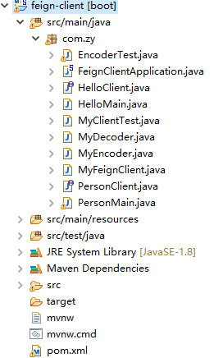
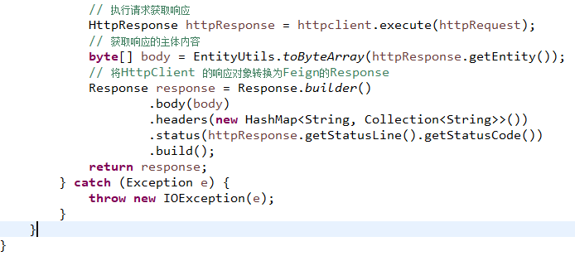
示例：使用 HttpClient实现自定义 Feign客户端
自定义Feign客户端

Slide 9
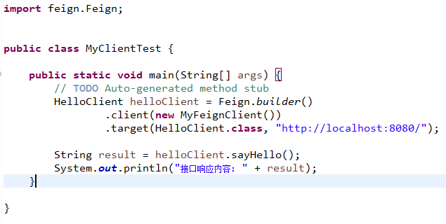
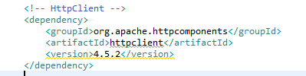
使用 HttpClient实现自定义 Feign客户端

Slide 10
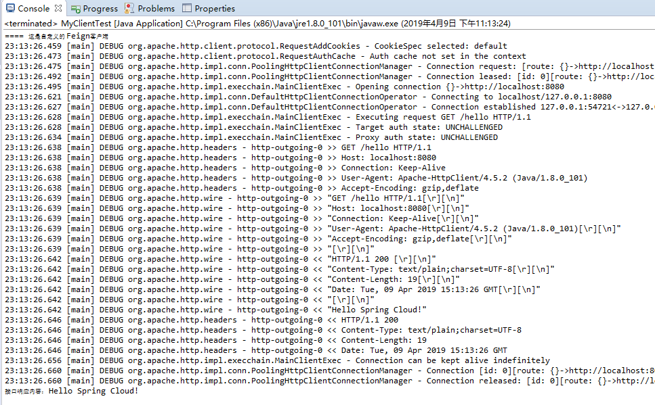
运行

Slide 11
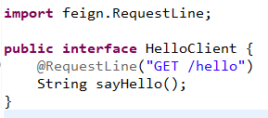
Feign解析第三方注解
利用注解修饰接口方法，可以让接口方法获得访问服务的能力。
也可以使用第三方注解或自定义注解来修饰接口方法，同样使得接口
方法获得访问服务的能力。

Slide 12
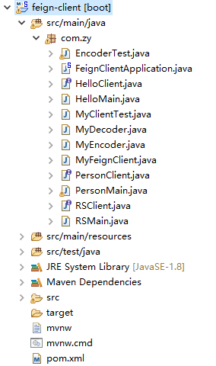
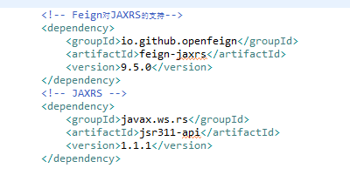
示例
使用JAXRS规范来注解，可以使用Feign的“feign-jaxrs”模块。

Slide 13
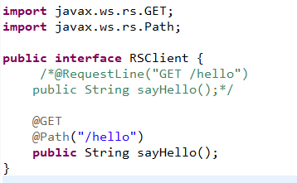
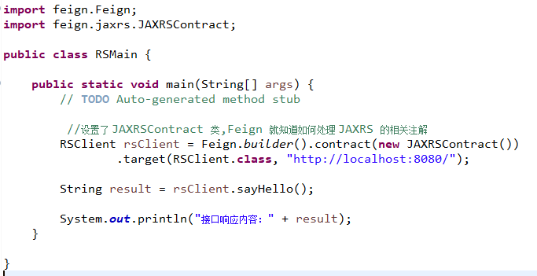
示例

Slide 14
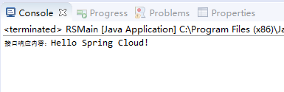
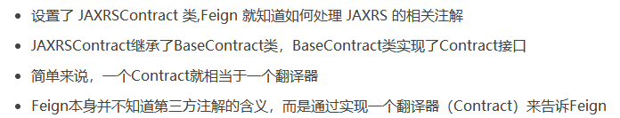
运行

Slide 15
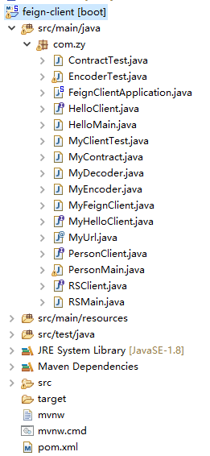
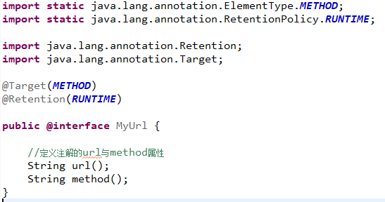
示例
设计自定义注解告诉Feign，然后Feign通过翻译器Contract解析自定义的注解
1、自定义注解

Slide 16
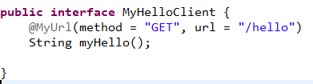
示例
2、注解客户端接口
3、自定义翻译器

Slide 17
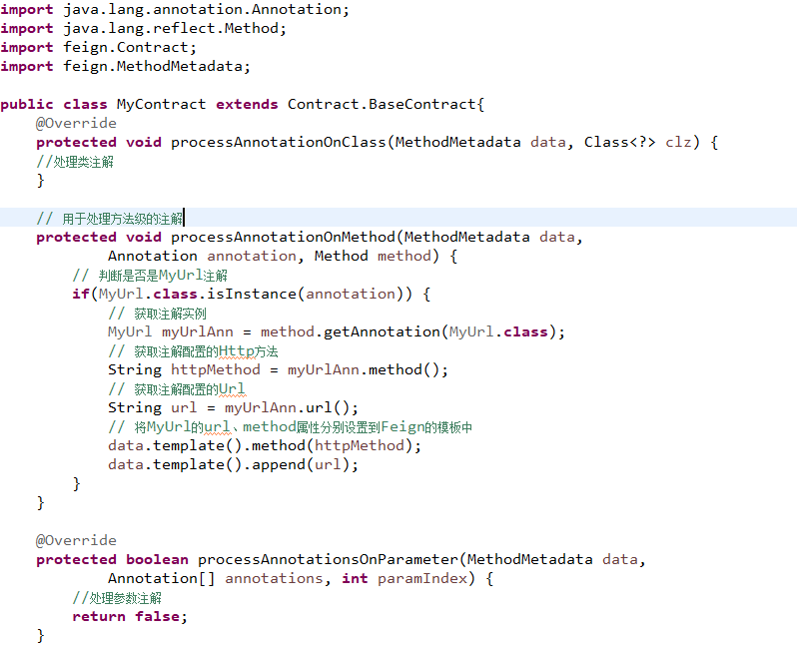
示例

Slide 18
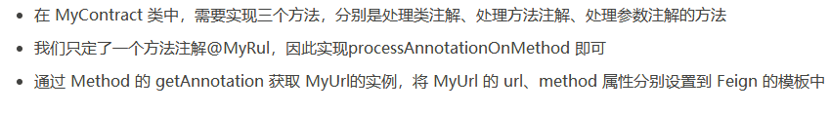
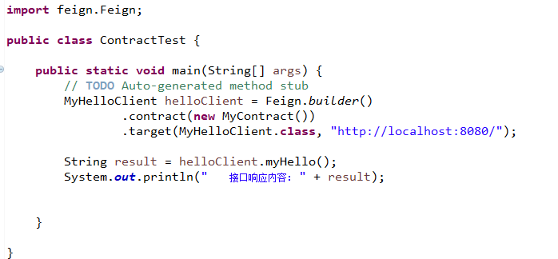
示例

Slide 19

运行
Contract 实际上承担的是一个翻译的作用，将第三方（或者自定义）注解的
作用告诉 Feign

Slide 20
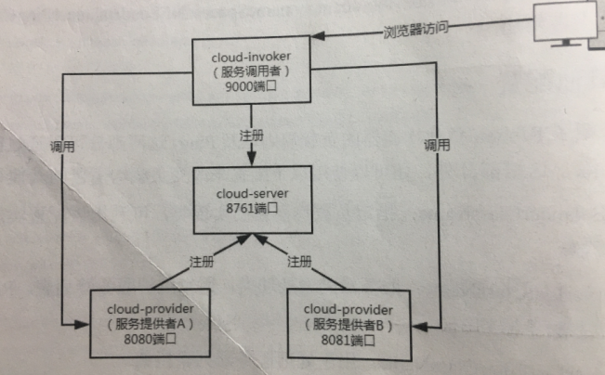
在Spring Cloud中使用 Feign
8085端口

Slide 21
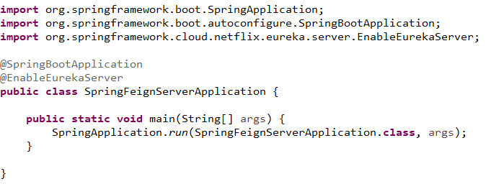
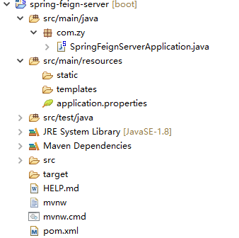

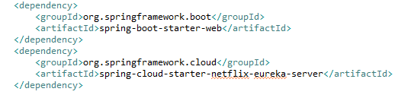
创建 Eureka Server

Slide 22
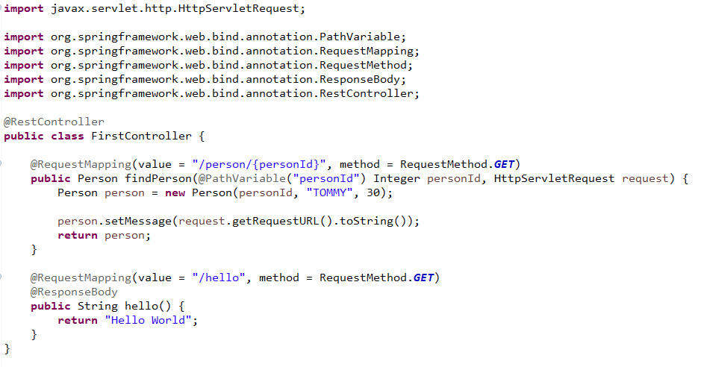
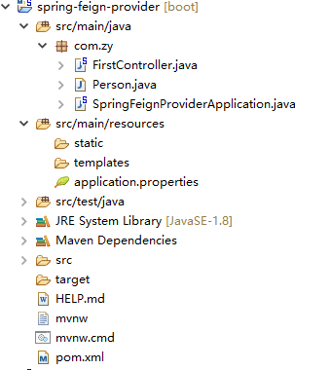

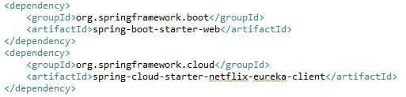
创建服务提供者

Slide 23
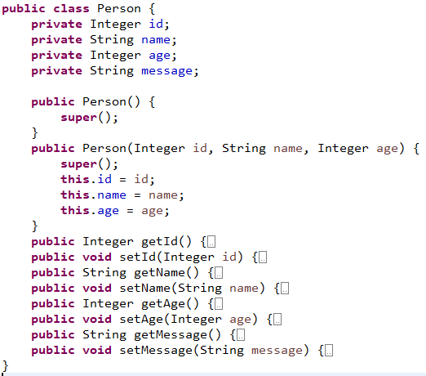
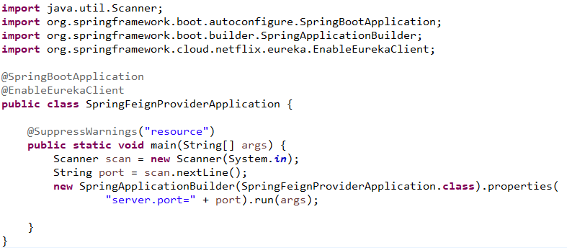
创建服务提供者

Slide 24
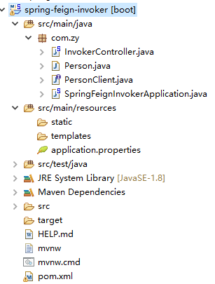

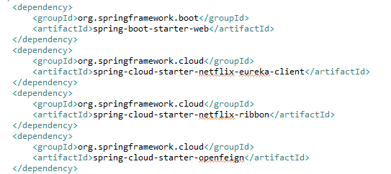
创建服务调用者(spring cloud 整合Feign)

Slide 25
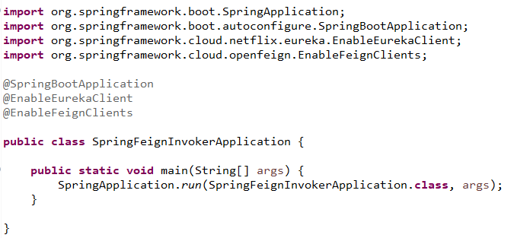
创建服务调用者(spring cloud 整合Feign)
在服务调用者的启动类中打开Feign开关

Slide 26
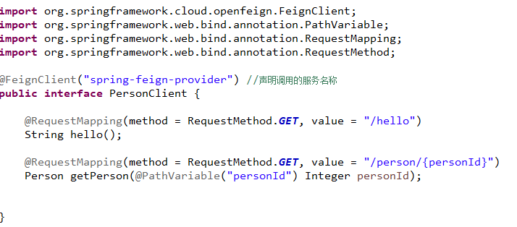
创建服务调用者(spring cloud 整合Feign)
@FeignClient注解声明需要调用的服务名称
@RequestMapping注解客户端接口方法
Spring Cloud提供contract翻译器

Slide 27
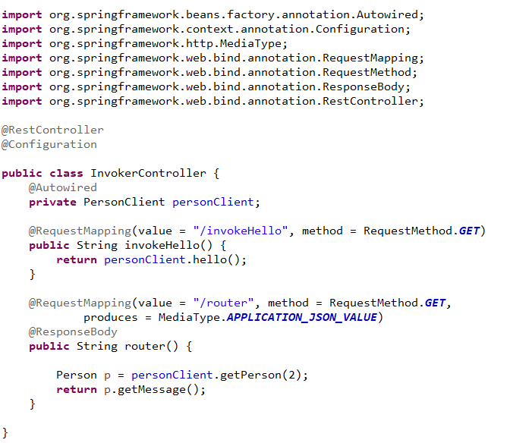
创建服务调用者(spring cloud 整合Feign)

Slide 28
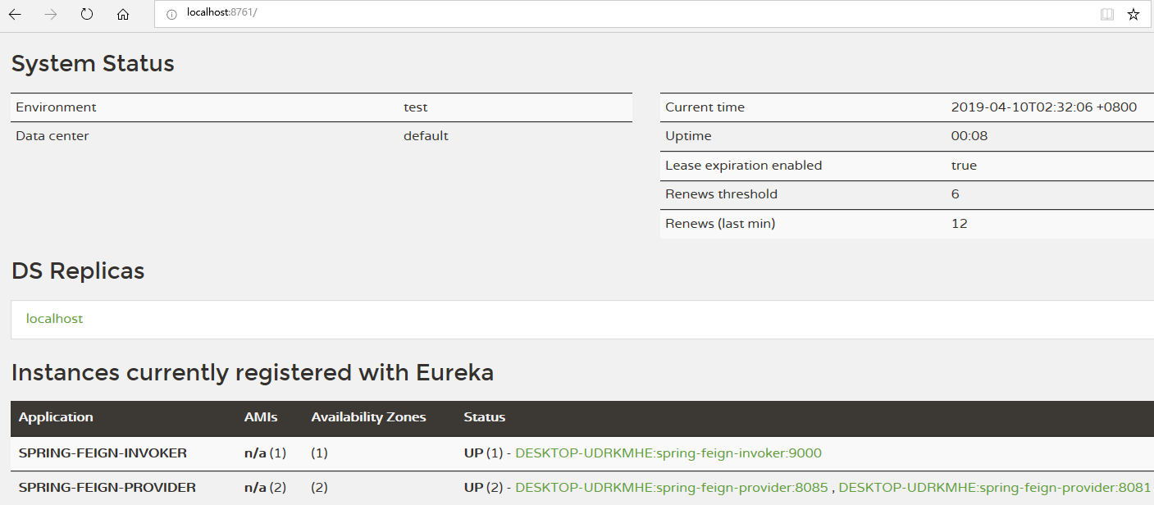
启动运行

Slide 29
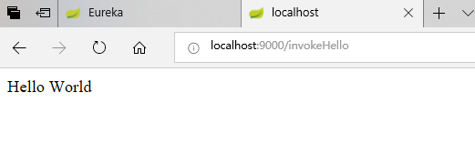
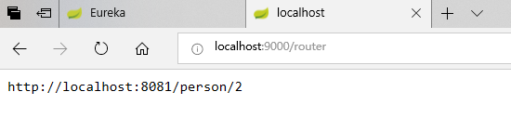
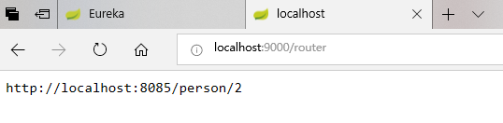
运行
Ribbon
反复刷新，8081和8085端口循环调用

Slide 30
总结
一、自定义编码器与解码器
二、自定义Feign客户端
三、Feign解析第三方注解
四、在Spring Cloud中使用 Feign

